Slide 1
Водоканал
Выполнила Лаврухина Юлия Владимировна
ГБДОУ №34

Slide 2

Главная задача предприятия «Водоканала» - что бы у нас в доме была чистая вода.

Slide 3
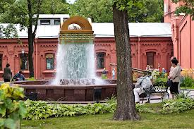
Музейный комплекс «Вселенная воды» находится на улице Шпалерной

Slide 4
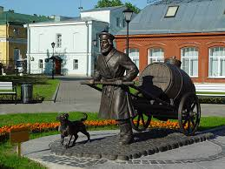
Водовозы
Когда в домах не было труб воду для жителей развозили водовозы. Памятник одному из них стоит на территории музея.

Slide 5
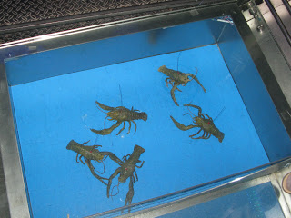
Вода у нас в доме
Прежде чем попасть к нам в дом, вода проходит очистку. Кто же проверяет чистоту воды. Вы не поверите –это раки. Они не могут жить в грязной воде, поэтому если раки чувствуют себя хорошо, то это значит что вода у нас в доме чистая.

Slide 6
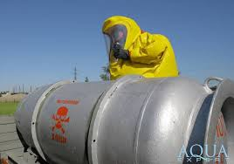
Как почистить воду?
Совсем недавно воду, перед употреблением чистили хлором. Этот химический состав убивает многие микробы, но он наносит вред организму человека.

Slide 7
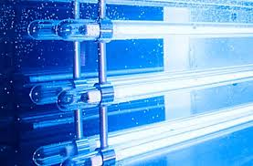
Современные методы очистки воды
Оказывается, что вода тоже будет чистой, если очистить ее ультрафиолетом. Это простой свет, который совершенно не вреден для человека.

Slide 8
Количество воды на планете Земля
На нашей планете много воды.
Но в основном это вода соленная в морях и океанах.
Только 3% воды это вода пресная.
Но только 1% из них пригодна для употребления людей.
Берегите воду, она безцена.

Slide 9
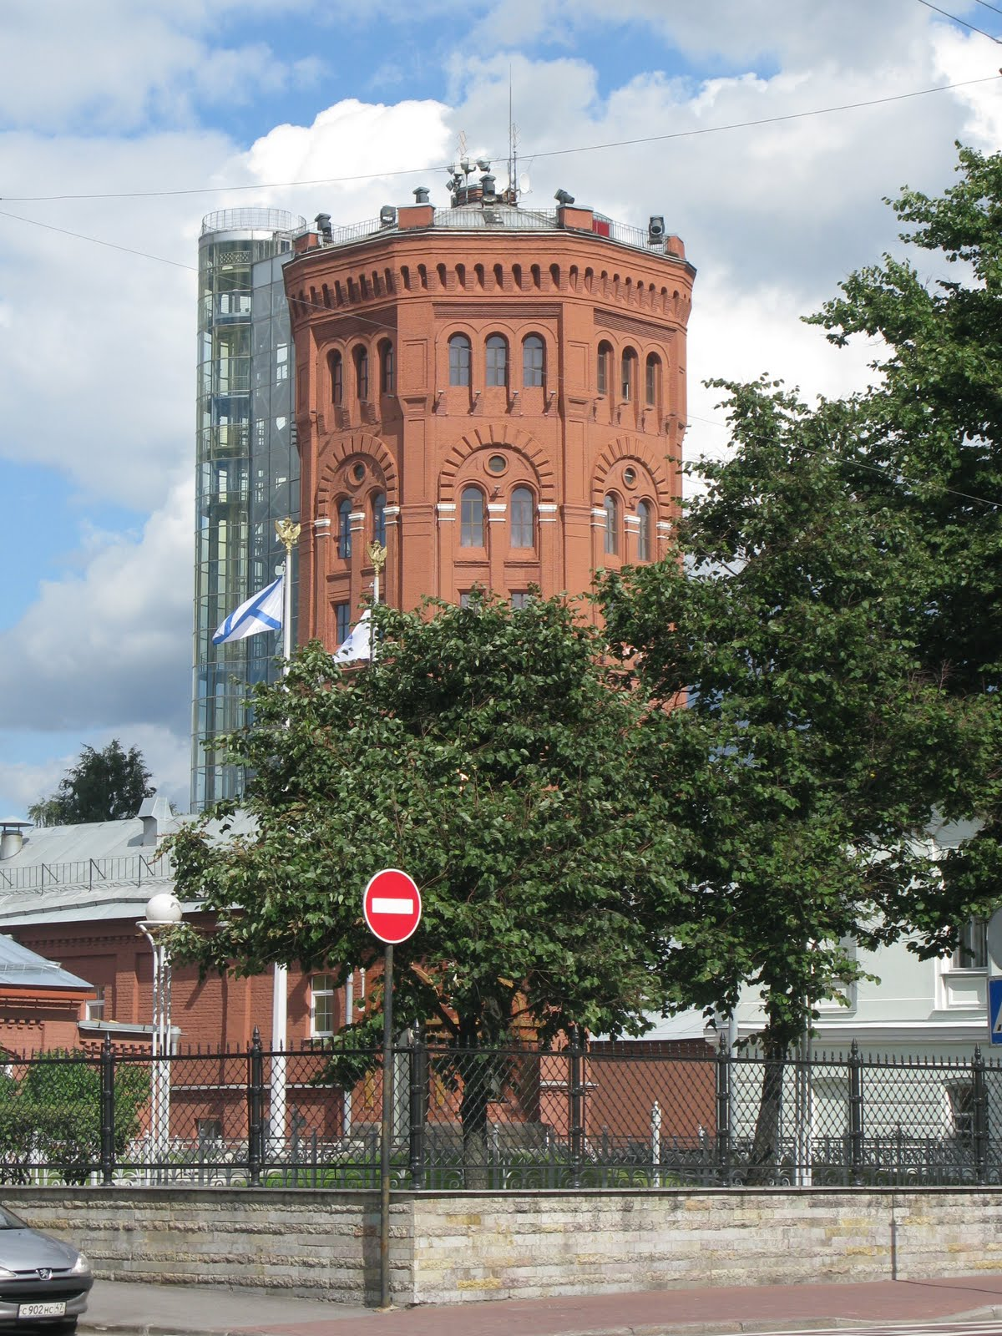
Приходите в музей на ул. Шпалерной
Что бы узнать много интересного.
Мы там были.
А вы?

